Slide 1
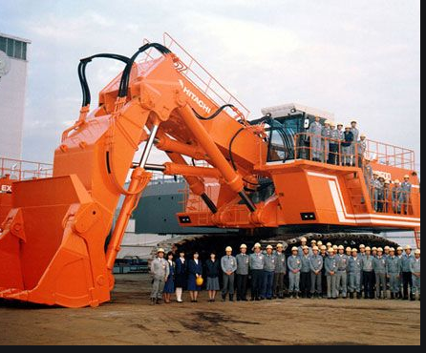
IV. Các biện pháp kỹ thuật an toàn cơ bản

Slide 2


